Slide 1
Darbas su duomenimis
6. Aibės

Slide 2
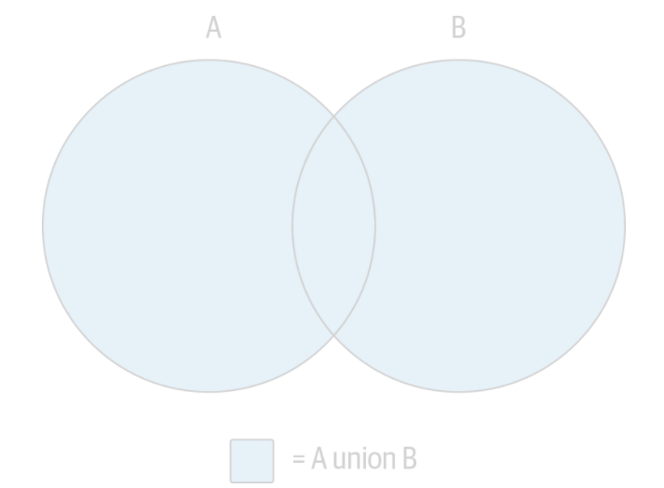
Sąjunga

Slide 3
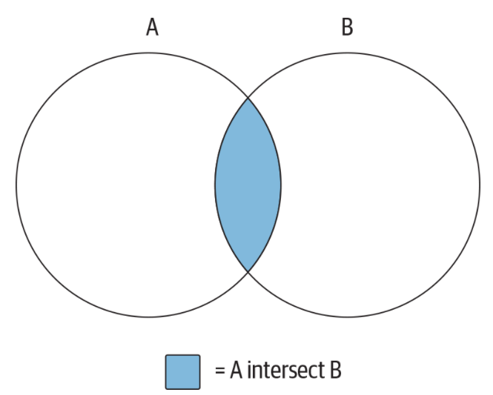
Sankirta

Slide 4
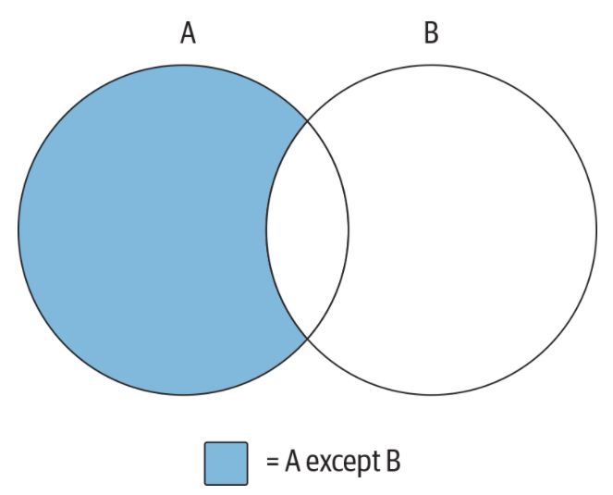
A minus B

Slide 5
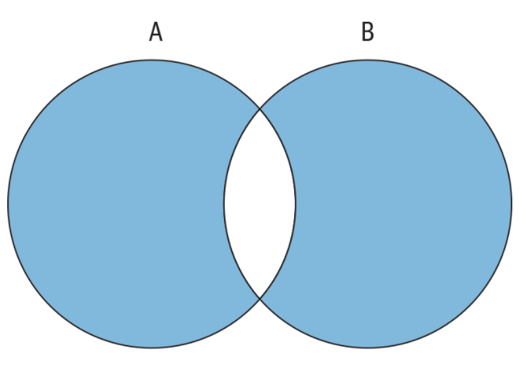
A plius B minus A ir B sankirta (A union B) except (A intersect B)

Slide 6
Lentelės eilučių sąjunga
SELECT 1 num, 'abc' str
UNION
SELECT 9 num, 'xyz' str;
Abiejų lentelių stulpelių skaičius turi būti vienodas
Stulpelių duomenų tipai turi sutapti arba būti konvertuojami iš vieno į kitą.

Slide 7
UNION ir UNION ALL operatoriai
UNION – surikiuoja gautas eilutes ir pašalina dublikatus.
UNION ALL – rezultato eilučių skaičius bus lygus sujungtų lentelių eilučių sumai.
SELECT 'CUST' typ, c.first_name, c.last_name
FROM customer c
UNION ALL
SELECT 'ACTR' typ, a.first_name, a.last_name
FROM actor a;

Slide 8
Su dublikatais
SELECT c.first_name, c.last_name
FROM customer c
WHERE c.first_name LIKE 'J%' AND c.last_name LIKE 'D%'
UNION ALL
SELECT a.first_name, a.last_name
FROM actor a
WHERE a.first_name LIKE 'J%' AND a.last_name LIKE 'D%';

Slide 9
Be dublikatų
SELECT c.first_name, c.last_name
FROM customer c
WHERE c.first_name LIKE 'J%' AND c.last_name LIKE 'D%'
UNION
SELECT a.first_name, a.last_name
FROM actor a
WHERE a.first_name LIKE 'J%' AND a.last_name LIKE 'D%';

Slide 10
INTERSECT operatorius nėra palaikomas MySQL. Jį palaiko MS-SQL
SELECT c.first_name, c.last_name
FROM customer c
WHERE c.first_name LIKE 'D%' AND c.last_name LIKE 'T%'
INTERSECT
SELECT a.first_name, a.last_name
FROM actor a
WHERE a.first_name LIKE 'D%' AND a.last_name LIKE 'T%‘;
SELECT c.first_name, c.last_name
FROM customer c
WHERE c.first_name LIKE 'J%' AND c.last_name LIKE 'D%'
INTERSECT
SELECT a.first_name, a.last_name
FROM actor a
WHERE a.first_name LIKE 'J%' AND a.last_name LIKE 'D%';

Slide 11
EXCEPT operatorius nėra palaikomas MySQL. Jį palaiko MS-SQL
SELECT a.first_name, a.last_name
FROM actor a
WHERE a.first_name LIKE 'J%' AND a.last_name LIKE 'D%'
EXCEPT
SELECT c.first_name, c.last_name
FROM customer c
WHERE c.first_name LIKE 'J%' AND c.last_name LIKE 'D%';

Slide 12
Eiliškumas yra svarbu!
SELECT a.first_name, a.last_name
FROM actor a
WHERE a.first_name LIKE 'J%' AND a.last_name LIKE 'D%'
UNION ALL
SELECT a.first_name, a.last_name
FROM actor a
WHERE a.first_name LIKE 'M%' AND a.last_name LIKE 'T%'
UNION
SELECT c.first_name, c.last_name
FROM customer c
WHERE c.first_name LIKE 'J%' AND c.last_name LIKE 'D%‘;
SELECT a.first_name, a.last_name
FROM actor a
WHERE a.first_name LIKE 'J%' AND a.last_name LIKE 'D%'
UNION
SELECT a.first_name, a.last_name
FROM actor a
WHERE a.first_name LIKE 'M%' AND a.last_name LIKE 'T%'
UNION ALL
SELECT c.first_name, c.last_name
FROM customer c
WHERE c.first_name LIKE 'J%' AND c.last_name LIKE 'D%‘;

Slide 13
Eilškumas
Intersect vykdomas pirmas
Union operacijos vykdomos iš viršaus į apačią

Slide 14
Užduotys
A = {L M N O P}, B = {P Q R S T}
A union B
A union all B
A intersect B
A except B
Raskite visus aktorių ir klientų vardus ir pavardes, kur pavardė prasideda L raide.
Surikiuokite rezultatus pagal last_name stulpelį.

